Slide 3
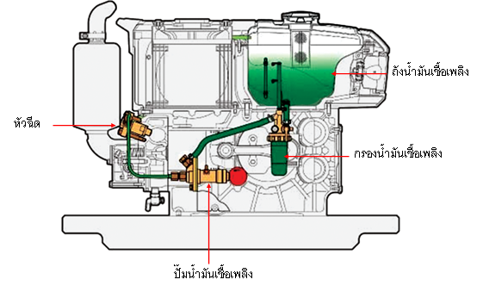
ส่วนประกอบระบบน้ำมันเชื้อเพลิงเครื่องยนต์เล็กดีเซล

Slide 4
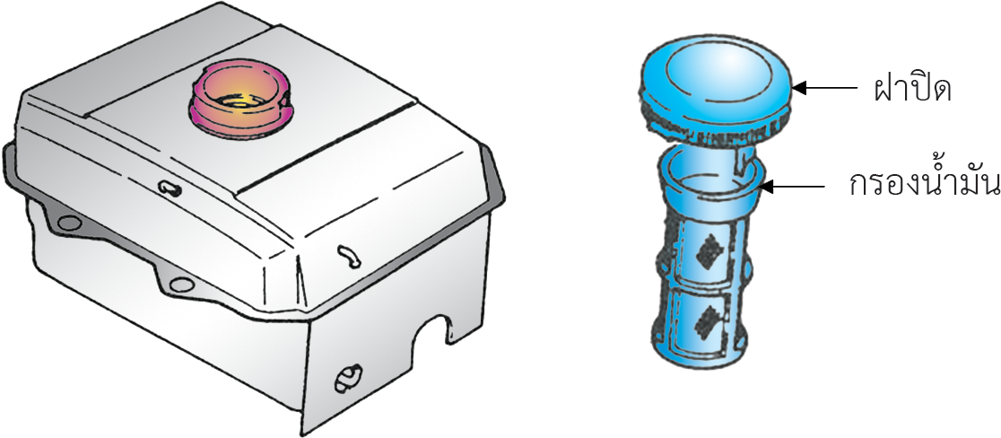
ระบบน้ำมันเชื้อเพลิงของเครื่องยนต์เล็กดีเซลมีส่วนประกอบดังนี้
8.1.1 ถังน้ำมันเชื้อเพลิง ถังน้ำมันเชื้อเพลิงจะมีส่วนประกอบคือ
1. ฝาปิดถังน้ำมัน
2. กรองน้ำมัน
ถังน้ำมันเชื้อเพลิง

Slide 5
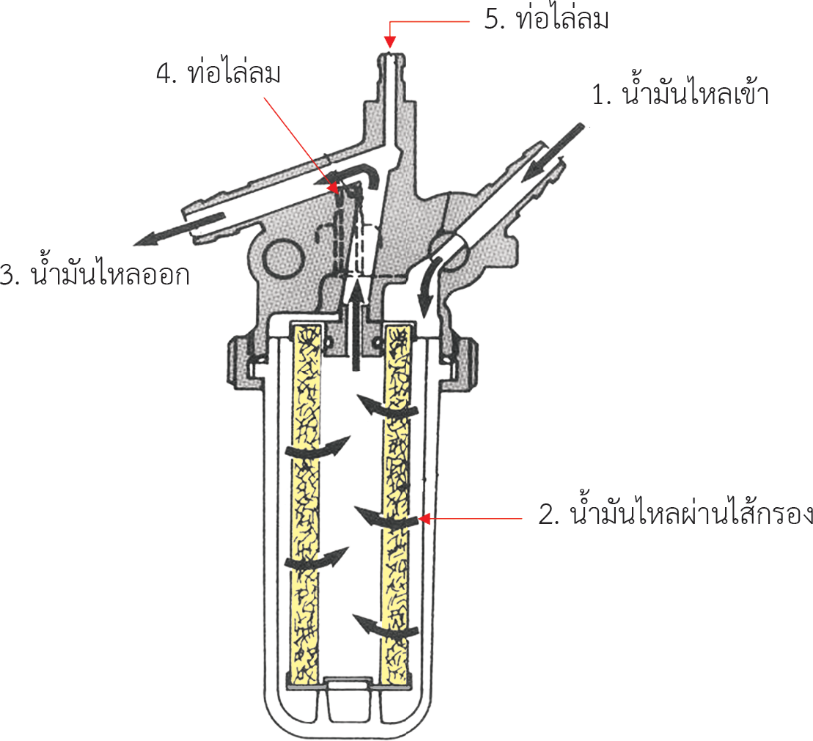
8.1.2 กรองน้ำมันเชื้อเพลิง ทำหน้าที่กรองสิ่งสกปรกต่าง ๆ เช่นเศษผงที่ปะปนมากับน้ำมันเชื้อเพลิงให้สะอาดก่อนที่จะไหลไปยังปั๊มน้ำมันเชื้อเพลิงและหัวฉีด
กรองน้ำมันเชื้อเพลิง

Slide 6
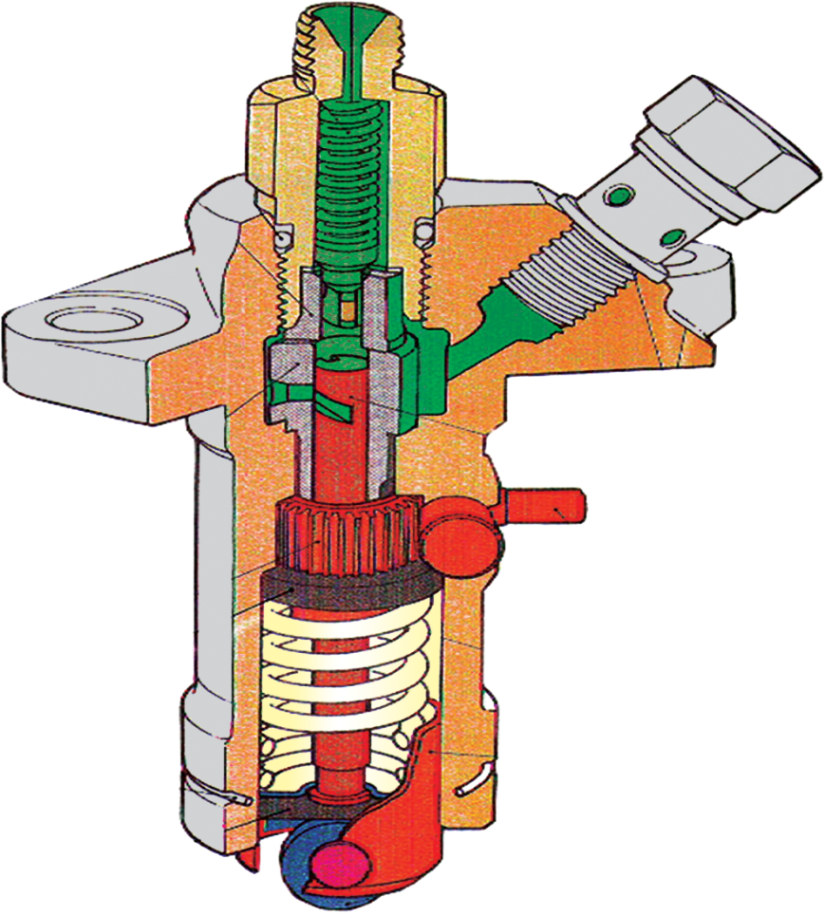
8.1.3 ปั๊มน้ำมันเชื้อเพลิง
นอตยึดเรือนวาล์วส่ง
สปริงวาล์วส่ง
แหวนยางคอปั๊ม
ชุดวาล์วส่ง
แหวนทองแดง
เรือนปั๊ม
กระบอกปั๊ม
ลูกปั๊ม
เฟืองบังคับปลอกลูกปั๊ม
เฟืองฟันหวี
แผ่นรองสปริงตัวบน
สปริงลูกปั๊ม
คลิปล็อกสลักลูกกลิ้ง
แผ่นรองสปริงตัวล่าง
ลูกกลิ้งปั๊ม
ส่วนประกอบของปั๊มน้ำมันเชื้อเพลิง

Slide 7
ปั๊มน้ำมันเชื้อเพลิงมีส่วนประกอบต่าง ๆ ดังนี้
1. นอตยึดวาล์วส่ง เป็นตัวยึดวาล์วส่งน้ำมันอยู่ด้านบนของหัวฉีด ปลายด้านหนึ่งจะต่ออยู่กับท่อน้ำมันแรงดันสูงและปลายอีกด้านหนึ่งจะขันยึดอยู่กับด้านบนของปั๊มเพื่อบังคับชุดวาล์วส่งให้นั่งอยู่กับบ่าของกระบอกปั๊ม
2. สปริงวาล์วส่ง ทำหน้าที่กดวาล์วส่งให้นั่งอยู่บนบ่าของวาล์วส่ง เพื่อไม่ให้น้ำมันไหลผ่านได้
3. ชุดวาล์วส่งน้ำมันเชื้อเพลิง ชุดวาล์วส่งน้ำมันทำหน้าที่

Slide 8
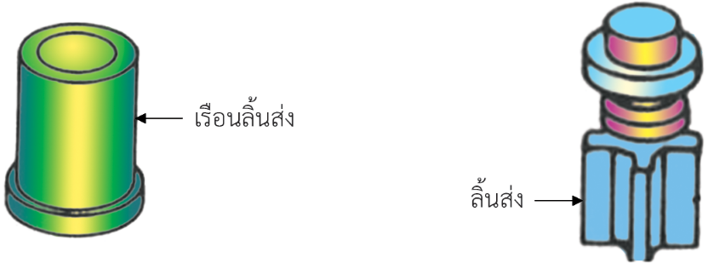
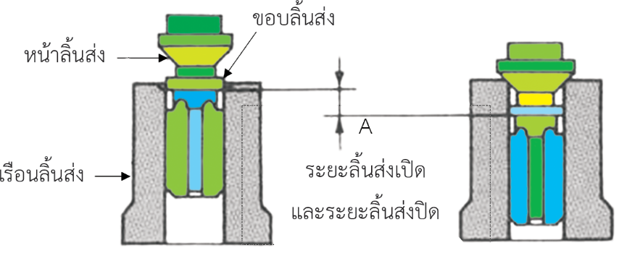
ชุดวาล์วส่งน้ำมันเชื้อเพลิง
การทำงานชุดวาล์วส่งน้ำมัน
เมื่อปั๊มน้ำมันเชื้อเพลิงทำงาน ปั๊มน้ำมันเชื้อเพลิงก็จะส่งน้ำมันแรงดันสูงจากปั๊มผ่านวาล์วส่งน้ำมันเชื้อเพลิงโดยน้ำมันแรงดันสูงชนะแรงดันของสปริงวาล์วส่งน้ำมัน ส่งน้ำมันไปยังหัวฉีด ให้หัวฉีด ฉีดน้ำมันเข้าสู่กระบอกสูบเพื่อให้เครื่องยนต์ทำงานตามจังหวะการทำงาน

Slide 9
4. กระบอกปั๊มและลูกปั๊ม มีส่วนประกอบดังนี้
กระบอกปั๊ม
รูน้ำมันเข้า
ร่องล็อกกระบอกปั๊ม
ร่องบากดับเครื่อง
จุดตัดน้ำมันระยะแรก
ร่องเวียนควบคุมน้ำมัน
ลูกปั๊ม
หน้าแปลนสวมเฟืองปลอกบังคับ
แกนปั๊ม
ส่วนประกอบของกระบอกปั๊มและลูกปั๊ม

Slide 10
7. เฟืองปลอกบังคับลูกปั๊ม ทำหน้าที่บังคับให้ลูกปั๊มให้เคลื่อนที่ไปมา เฟืองปลอกบังคับลูกปั๊มจะขบอยู่กับเฟืองฟันหวี
8. แผ่นรองสปริงตัวบน ทำหน้าที่รองรับสปริงลูกปั๊มทางด้านบน
9. สปริงลูกปั๊ม ทำหน้าที่ดันให้ลูกปั๊มกลับเมื่อลูกปั๊มไม่ทำงานหรือในขณะที่ลูกเบี้ยวไม่เตะปั๊ม
10. แผ่นรองสปริงตัวล่าง ทำหน้าที่รองรับสปริงลูกปั๊มทางด้านล่างและที่แผ่นรองสปริงจะมีร่องไว้สำหรับล็อกแกนด้านล่างของลูกปั๊มเพื่อให้ลูกปั๊มเคลื่อนที่ไปพร้อมกับสปริงลูกปั๊ม
11. แผ่นชิม ทำหน้าที่ปรับความแข็งของสปริงลูกปั๊มและปรับระยะชักของปั๊ม
12. ชุดลูกถ้วย อยู่ด้านล่างของปั๊มน้ำมันเชื้อเพลิงประกอบด้วย สลัก, ลูกถ้วยและลูกกลิ้ง ชุดลูกถ้วยจะถูกเตะโดยลูกเบี้ยว ทำให้ลูกปั๊มเลื่อนขึ้นลงเพื่ออัดน้ำมันให้มีแรงดันสูง
13. สลักล็อก ทำหน้าที่ล็อกชุดลูกถ้วยปั๊มไม่ให้หลุดออกมาและไม่ให้ชุดลูกถ้วยปั๊มหมุน
14. แหวนสปริงล็อก ทำหน้าที่ล็อกไม่ให้สลักล็อกชุดลูกถ้วยหลุดออกมาจากเรือนปั๊ม
15. ลูกเบี้ยวปั๊ม ทำหน้าที่เตะให้ลูกปั๊มเลื่อนขึ้นอัดน้ำมันให้มีแรงดันสูงเพื่อส่งต่อไปให้หัวฉีดให้ฉีดน้ำมัน ลูกเบี้ยวปั๊มจะยึดอยู่บนเพลาเดียวกันกับเพลาลูกเบี้ยวของเครื่องยนต์

Slide 11
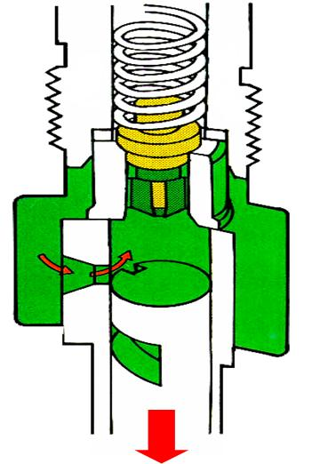
การทำงานของปั๊มน้ำมันเชื้อเพลิง ปั๊มน้ำมันเชื้อเพลิงมีการทำงานดังต่อไปนี้
1. น้ำมันเชื้อเพลิงเข้าทางช่องรูน้ำมันเข้า – ออก
ห้องน้ำมัน
วาล์วส่งน้ำมัน
รูน้ำมันเข้า–ออก
ห้องส่งน้ำมัน
ร่องควบคุมน้ำมัน
ลูกปั๊ม
น้ำมันเชื้อเพลิงเข้าทางช่องรูน้ำมันเข้า – ออก

Slide 12
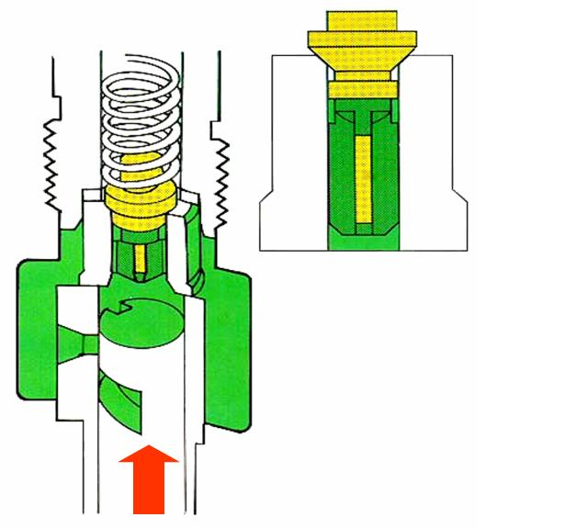
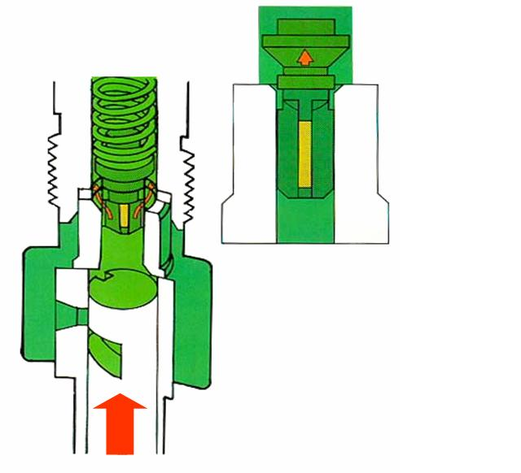
2. น้ำมันเชื้อเพลิงเริ่มมีแรงดัน
วาล์วส่งน้ำมัน
ห้องน้ำมัน
ห้องส่งน้ำมัน
รูน้ำมันเข้า–ออก
น้ำมันเชื้อเพลิงเริ่มมีแรงดัน
ร่องควบคุมน้ำมัน
ลูกปั๊ม
3. น้ำมันเชื้อเพลิงถูกอัดจ่ายออกไปด้วยแรงดันสูง
วาล์วส่งน้ำมัน
ห้องน้ำมัน
ห้องส่งน้ำมัน
รูน้ำมันเข้า–ออก
ร่องควบคุมน้ำมัน
น้ำมันเชื้อเพลิงถูกอัดจ่ายออกไปด้วยแรงดันสูง
ลูกปั๊ม

Slide 13
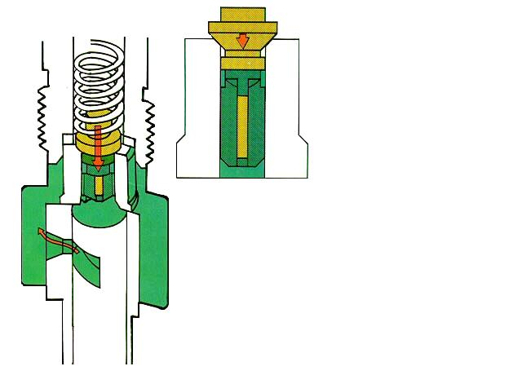
4. สิ้นสุดการจ่ายน้ำมัน เมื่อลูกปั๊มเลื่อนขึ้นเรื่อย ๆ
วาล์วส่งน้ำมัน
ห้องน้ำมัน
ห้องส่งน้ำมัน
รูน้ำมันเข้า–ออก
ร่องควบคุมน้ำมัน
ลูกปั๊ม
การสิ้นสุดการจ่ายน้ำมัน

Slide 14
การเพิ่มและลดปริมาณการจ่ายน้ำมันเชื้อเพลิง การเพิ่มและลดปริมาณการจ่ายน้ำมันเชื้อเพลิง มีการทำงานดังต่อไปนี้คือ
(ก) (ข) (ค)
(1. รูน้ำมันเข้า–ออก 2. ร่องควบคุมน้ำมัน 3. ลูกปั๊ม 4. เฟืองปลอกบังคับลูกปั๊ม 5. เฟืองฟันหวี)
การเพิ่มและลดปริมาณการจ่ายน้ำมันเชื้อเพลิง

Slide 15
8.1.4 หัวฉีด หัวฉีดทำหน้าที่ฉีดน้ำมันให้เป็นฝอยละอองในระยะเวลาและปริมาณที่ถูกต้อง
คุณสมบัติของหัวฉีด
1. หัวฉีดต้องทำงานภายใต้กำลังดันสูง ๆ ได้ดี
2. หัวฉีดต้องทำงานได้รวดเร็วและมีความทนทานแข็งแรง
3. หัวฉีดจะต้องฉีดน้ำมันด้วยความเร็วภายในเศษส่วนของวินาทีได้

Slide 16
ส่วนประกอบหัวฉีด หัวฉีดมีส่วนประกอบต่าง ๆ ดังนี้
12
12
9
1. แหวนรองหัวฉีด
2. ปลอกยึดเข็มหัวฉีด
3. เรือนเข็มหัวฉีด
4. เข็มหัวฉีด
5. บ่ารองก้านกดเข็มหัวฉีด
6. ก้านกดเข็มหัวฉีด
7. สปริงหัวฉีด
8. แผ่นชิมปรับความแข็งของสปริง
9. เรือนหัวฉีด
10. ข้อต่อน้ำมันไหลเข้าหัวฉีด
11. ข้อต่อน้ำมันไหลกลับถัง
12. แหวนรองข้อต่อน้ำมันไหลกลับถัง
13. สกรูยึดข้อต่อน้ำมันไหลกลับถัง
13
10
11
8
7
6
5
4
3
2
1
ส่วนประกอบหัวฉีด

Slide 17
ชนิดของหัวฉีด ปัจจุบันหัวฉีดที่นิยมใช้มีอยู่ด้วยกัน 2 แบบ คือ หัวฉีดแบบเดือยและ หัวฉีดแบบรู
1. หัวฉีดแบบเดือย แบ่งออกเป็น 2 แบบ คือแบบเดือยสั้นและแบบเดือยยาว
(1) หัวฉีดแบบเดือยสั้น
การทำงานหัวฉีดแบบเดือยสั้น

Slide 18
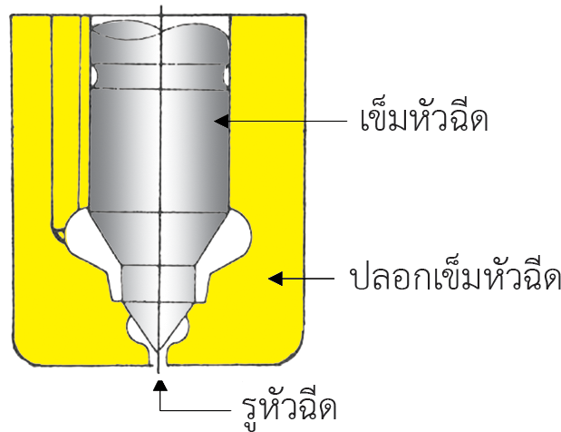
(2) หัวฉีดแบบเดือยยาว
การทำงานหัวฉีดแบบเดือยยาว
2. หัวฉีดแบบรู หัวฉีดแบบรูแบ่งออกเป็น 2 แบบคือแบบรูเดียวและแบบหลายรู
(1) หัวฉีดแบบรูเดียว
หัวฉีดแบบรูเดียว

Slide 19
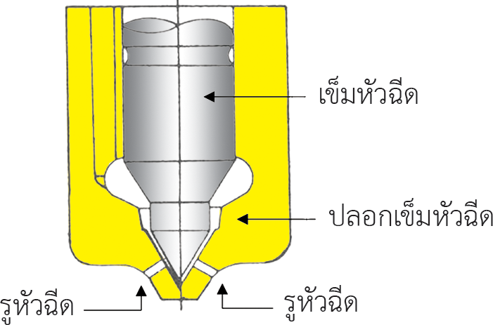
2. หัวฉีดแบบรู หัวฉีดแบบรูแบ่งออกเป็น 2 แบบคือแบบรูเดียวและแบบหลายรู
(1) หัวฉีดแบบรูเดียว
หัวฉีดแบบรูเดียว
(2) หัวฉีดแบบหลายรู
หัวฉีดแบบหลายรู

Slide 20
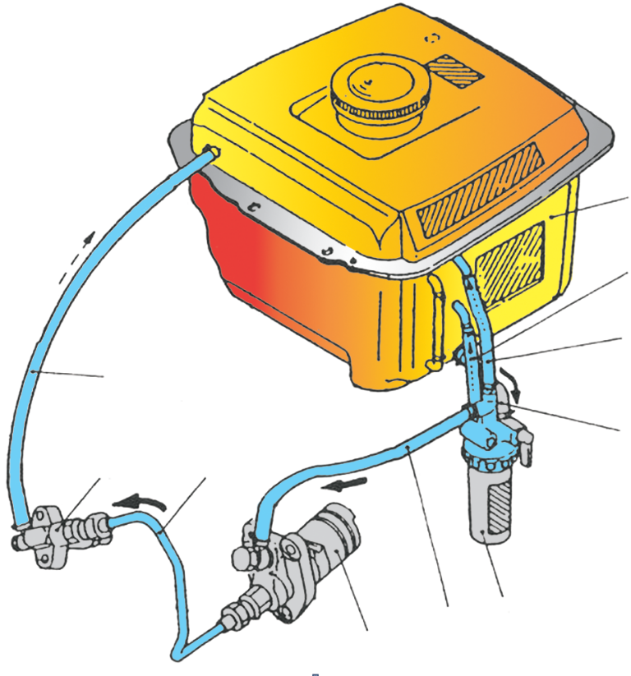
8.2.1 การไล่ลมแบบอัตโนมัติ
1 ถังน้ำมันเชื้อเพลิง
2 ท่อไล่ลม
3 ท่อไล่ลม
10 ท่อน้ำมันไหลกลับ
8 ท่อน้ำมันแรงดันสูง
4 ท่อน้ำมัน
9 หัวฉีด
5 กรองน้ำมัน
6 ท่อน้ำมัน
7 ปั๊มน้ำมัน
ส่วนประกอบของวงจรระบบน้ำมันเชื้อเพลิง

Slide 21
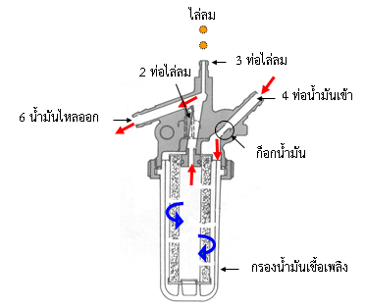
การไหลของน้ำมันเชื้อเพลิงจะเริ่มต้นจากถังน้ำมันเชื้อเพลิงก่อนและไหลไปตามวงจรการทำงานของระบบดังได้จากไดอะแกรมการไหลของน้ำมันเชื้อเพลิงดังนี้
การไล่ลมแบบอัตโนมัติ

Slide 22
8.2.2 การไล่ลมแบบใช้วิธีการไล่ออก การไล่ลมออกจากระบบน้ำมันเชื้อเพลิงแบบนี้จะมีโบลท์ไว้สำหรับการไล่ลมออกจากระบบ 3 จุด วิธีการไล่ลมออกจากระบบทำดังต่อไปนี้
1. การไล่ลมครั้งแรกให้ทำการคลายโบลท์ตัวที่ 1 ซึ่งอยู่ที่กรองน้ำมันเชื้อเพลิงคลายให้ฟองอากาศไหลออกจากระบบให้หมดแล้วจึงขันโบลท์ให้แน่นอย่างเดิม
2. การไล่ลมครั้งที่สองให้ทำการคลายโบลท์ตัวที่ 2 ซึ่งอยู่ที่ข้อต่อท่อทางเข้าปั๊มน้ำมันเชื้อเพลิงคลายให้ฟองอากาศไหลออกจากระบบให้หมดแล้วจึงขันโบลท์ให้แน่นอย่างเดิม
3. การไล่ลมครั้งสุดท้ายให้ไล่ลมที่โบลท์ตัวที่ 3 ไล่ให้ฟองอากาศหมดแล้วจึงขันโบลท์ให้แน่นอย่างเดิม การไล่ลมจุดนี้เป็นจุดสุดท้ายเพราะท่อน้ำมันจากกรองน้ำมันเชื้อเพลิงมายังปั๊มน้ำมันเชื้อเพลิงเป็นท่อเอียง ซึ่งในขณะที่ไล่ลมที่โบลท์ตัวที่ 2 อาจมีฟองอากาศลอยขึ้นไปอยู่ที่กรองน้ำมันเชื้อเพลิงได้ ดังนั้นจึงต้องไล่อากาศที่โบลท์ตัวที่ 3 เป็นจุดสุดท้าย

Slide 23
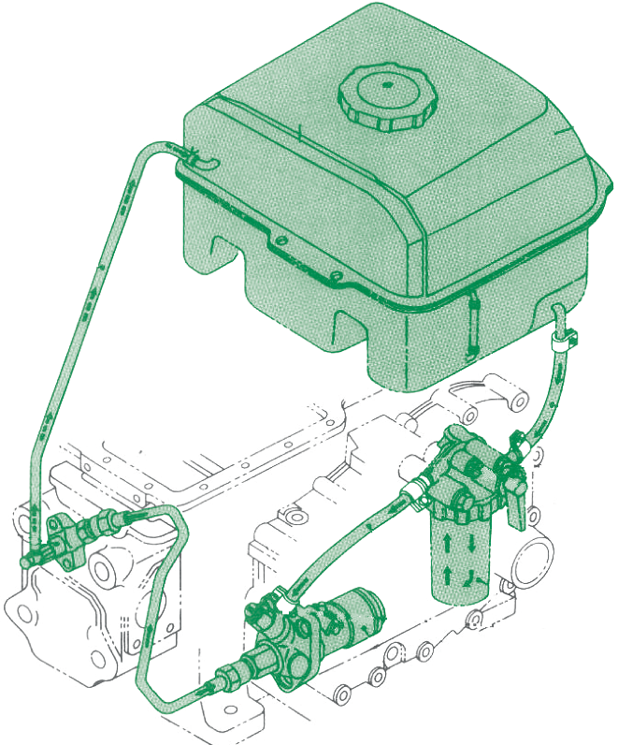
โบลท์ตัวที่ 2
โบลท์ตัวที่ 1
โบลท์ตัวที่ 3
วิธีการไล่ลมแบบไล่ออกเอง

Slide 24
อุปกรณ์ควบคุมความเร็วหรือเรียกอีกอย่างหนึ่งว่า กาวานา ทำหน้าที่ควบคุมความเร็วของเครื่องยนต์ให้ให้คงที่และแน่นอนเหมาะสมกับภาระการทำงานของเครื่องยนต์ ซึ่งควบคุมได้ที่ปั๊มน้ำมันเชื้อเพลิง ควบคุมให้เครื่องยนต์มีความเร็วคงที่ตลอดเวลาในขณะที่คันเร่งอยู่กับที่ เพื่อป้องกันไม่ให้
1. เครื่องยนต์มีอาการเร่งเอง เบาเอง
2. เครื่องยนต์หยุดทำงานหรือดับ
3. เป็นอันตรายต่ออุปกรณ์ที่ติดตั้งเช่น เครื่องปั่นไฟ เป็นต้น
กาวานาแบบกลไก กาวานาของเครื่องยนต์เล็กดีเซลเป็นกาวานาแบบกลไกประกอบด้วยตุ้มถ่วงกาวานา 2 ตัว โดยมีจุดหมุนอยู่ที่เฟืองของกาวานาและแกนกาวานา ทำงานโดยอาศัยแรงเหวี่ยงหนีศูนย์กลางของตุ้มกาวานา

Slide 25
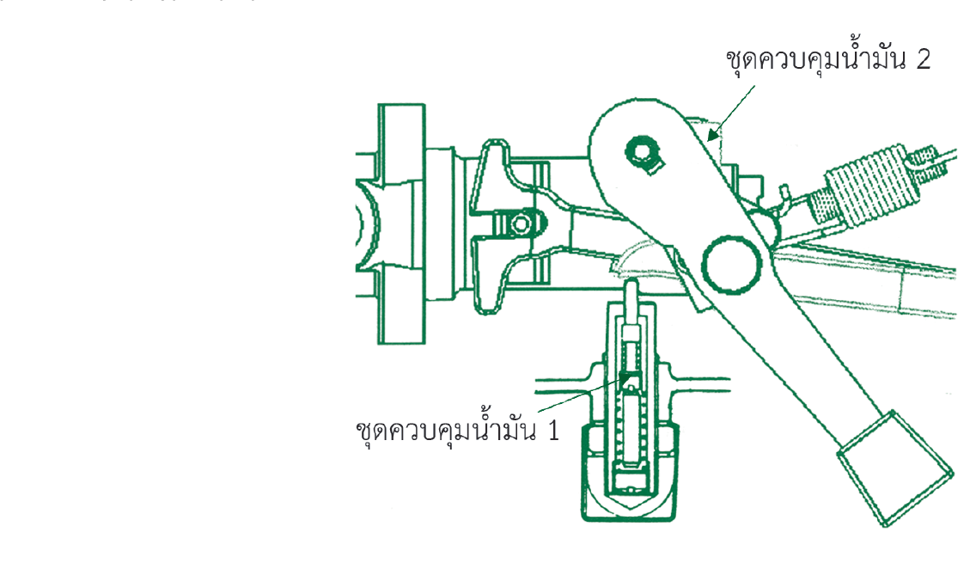
ตัวควบคุมการจ่ายน้ำมันเชื้อเพลิง จะเป็นตัวควบคุมการจ่ายน้ำมันเชื้อเพลิงให้เหมาะสมกับการทำงานหนักเบาของเครื่องยนต์ และเป็นตัวช่วยให้ความเร็วรอบของเครื่องยนต์เหมาะสม ซึ่งจะเป็นการประหยัดน้ำมันเชื้อเพลิง
ตัวควบคุมการจ่ายน้ำมันเชื้อเพลิง

Slide 26
การทำงานของชุดควบคุมการจ่ายน้ำมันเชื้อเพลิง
เพลาข้อเหวี่ยง
เฟืองเพลาข้อเหวี่ยง
แกนแขนกาวานา
B
ลูกตุ้มกาวานา
คันเร่ง
แกนกาวานา
สปริงกาวานา 1
A
แขนกาวานา 1
สปริงกาวานา 2
แขนกาวานา 2
ชุดควบคุมการจ่ายน้ำมัน 2
ชุดควบคุมการจ่ายน้ำมัน 1
D
C
สปริงควบคุมรอบเดินเบา
เฟืองฟันหวี
ปั๊มน้ำมันเชื้อเพลิง
ชุดควบคุมการจ่ายน้ำมันเชื้อเพลิง

Slide 27
การทำงานของชุดควบคุมการจ่ายน้ำมันเชื้อเพลิงสามารถแบ่งแยกตามสภาพการทำงานของเครื่องยนต์ออกได้ดังนี้
1. การสตาร์ตเครื่องยนต์
2. การเดินเบาเครื่องยนต์
3. เครื่องยนต์ไม่มีภาระ – เครื่องยนต์ทำงานเกินกำลัง
3.1 เครื่องยนต์ไม่มีภาระ – ภาระปานกลาง
3.3 เครื่องยนต์มีภาระสูง – สูงสุด
3.4 เครื่องยนต์มีภาระสูงสุด – ภาระเกินกำลัง
4. การดับเครื่องยนต์

